Slide 1
第4章 Spring Boot核心
主要内容
Spring Boot的基本配置
读取应用配置
Spring Boot的条件注解

Slide 2
4.1 Spring Boot的基本配置
4.1.1 启动类和核心注解@SpringBootApplication
4.1.2 关闭某个特定的自动配置
4.1.3 定制Banner
4.1.4 关闭banner
4.1.5 Spring Boot的全局配置文件

Slide 3
4.1.1 启动类和核心注解@SpringBootApplication
Spring Boot应用通常都有一个名为*Application的程序入口类，该入口类需要使用Spring Boot的核心注解@SpringBootApplication标注为应用的启动类。
Spring Boot的核心注解@SpringBootApplication是一个组合注解，主要组合了@SpringBootConfiguration、@EnableAutoConfiguration和@ComponentScan注解。

Slide 4
1．@SpringBootConfiguration注解
@SpringBootConfiguration是Spring Boot应用的配置注解，该注解也是一个组合注解，源代码可以从spring-boot-xxx.RELEASE.jar依赖包中查看org/springframework/boot/ SpringBootConfiguration.java。在Spring Boot应用中推荐使用@SpringBootConfiguration注解替代@Configuration注解。

Slide 5
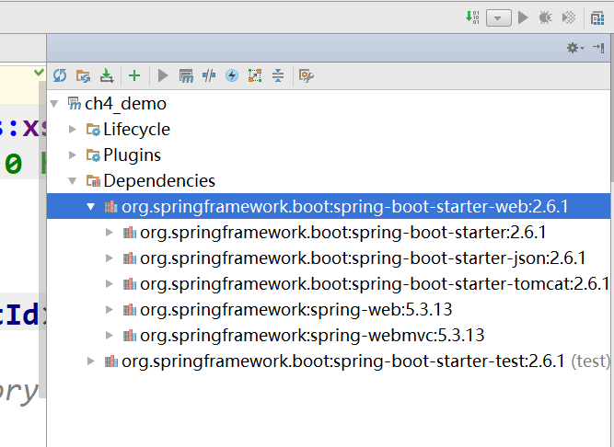
2．@EnableAutoConfiguration注解
@EnableAutoConfiguration注解可以让Spring Boot根据当前应用项目所依赖的jar自动配置项目的相关配置。例如，在Spring Boot项目的pom.xml文件中添加了spring-boot-starter-web依赖，Spring Boot项目会自动添加Tomcat和Spring MVC的依赖，同时对Tomcat和Spring MVC进行自动配置。打开pom.xml文件，选择Dependency 页面查看spring-boot-starter-web的自动配置，如下图所示。

Slide 6
3．@ComponentScan注解
该注解的功能是让Spring Boot自动扫描@SpringBootApplication所在类的同级包以及它的子包中的配置，所以建议将@SpringBootApplication注解的入口类放置在项目包下（Group Id+Artifact Id组合的包名），这样可以保证Spring Boot自动扫描项目所有包中的配置。

Slide 7
4.1.2 关闭某个特定的自动配置
如果开发者不需要Spring Boot的某一项自动配置，该如何实现呢？通过查看@SpringBootApplication的源代码可知，应该使用@SpringBootApplication注解的exclude参数关闭特定的自动配置，以关闭neo4j自动配置为例，代码如下：
@SpringBootApplication(exclude={Neo4jDataAutoConfiguration.class})

Slide 8
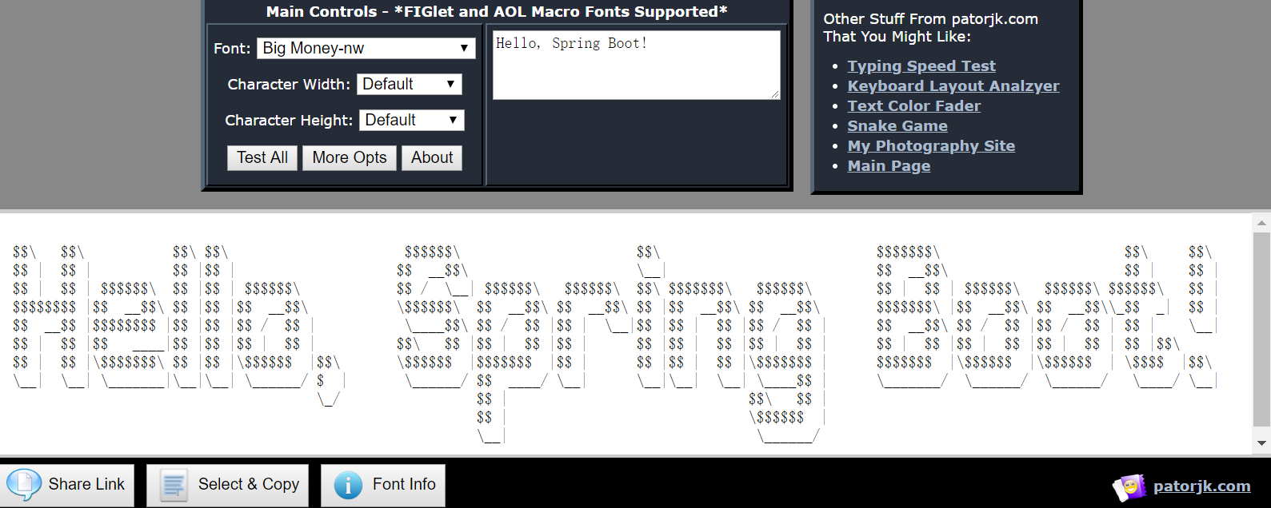
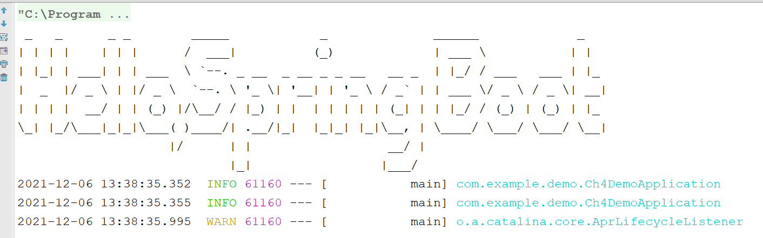
4.1.3 定制Banner
首先，打开网站http://patorjk.com/software/taag，输入自定义字符串，单击网页下方的“Select & Copy”按钮，如下图所示。然后，将自定义banner字符串图案复制到src/main/resources目录下的banner.txt文件中。

Slide 9
4.1.4 关闭banner
开发者如果需要关闭banner，可以在src/main/resources目录下的application.properties文件中添加如下配置：
spring.main.banner-mode = off

Slide 10
4.1.5 Spring Boot的全局配置文件
1．设置端口号
使用全局配置文件主要用于修改项目的默认配置，如修改内嵌的Tomcat的默认端口。例如，在Spring Boot项目的src/main/resources目录下找到名为application.properties的全局配置文件，添加如下配置内容：server.port=8888
2．设置Web应用的上下文路径
如果开发者想设置一个Web应用程序的上下文路径，可以在application.properties文件中配置如下内容：
server.servlet.context-path=/XXX
这时应该通过“http://localhost:8080/XXX/testStarters”访问如下控制器类中的请求处理方法：
  @RequestMapping("/testStarters")
  public String index() {
  }

Slide 11
Spring Boot的Starters
Spring Boot提供了很多简化企业级开发的“开箱即用”的Starters。Spring Boot项目只要使用了所需要的Starters，Spring Boot就可以自动关联项目开发所需要的相关依赖。例如，我们在ch4_1的pom.xml文件中，添加如下依赖配置：
<dependency>
<groupId>org.springframework.boot</groupId>
<artifactId>spring-boot-starter-web</artifactId>
</dependency>
Spring Boot将自动关联Web开发的相关依赖，如tomcat、spring-webmvc等，进而对Web开发的支持，并将相关技术的配置实现自动配置。
通过访问“https://docs.spring.io/spring-boot/docs/x.x.x.RELEASE/reference/htmlsingle/#
using-boot-starter”官网，可以查看Spring Boot官方提供的Starters

Slide 12
4.2 读取应用配置
4.2.1 Environment
4.2.2 @Value
4.2.3 @ConfigurationProperties
4.2.4 @PropertySource

Slide 13
4.2.1 Environment
Environment是一个通用的读取应用程序运行时的环境变量的类，可以通过key-value方式读取application.properties、命令行输入参数、系统属性、操作系统环境变量等。
【例】使用Environment类读取application.properties配置文件的内容。

Slide 14
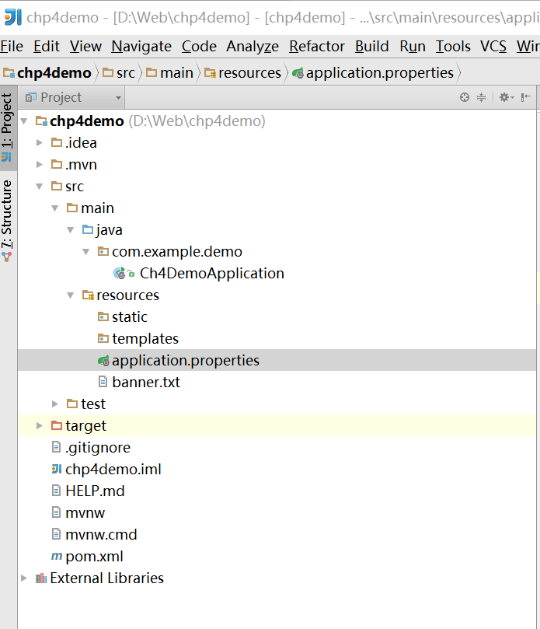
1．项目结构

Slide 15
2．添加配置文件内容
在src/main/resources目录下，找到全局配置文件application.properties，并添加如下内容：
test.msg=read config

Slide 16
3．创建控制器类EnvReaderConfigController
在src/main/java目录下，创建名为相应的controller的包（是启动类所在包的子包，保障注解全部被扫描），并在该包下创建控制器类EnvReaderConfigController。在控制器类EnvReaderConfigController中，使用@Autowired注解依赖注入Environment类的对象
@RestController
public class EnvReaderConfigController{
@Autowired
private Environment env;
@RequestMapping("/testEnv")
public String testEnv() {
return "方法一：" + env.getProperty("test.msg") ;
//test.msg为配置文件application.properties中的key
}
}

Slide 17
4．启动Spring Boot应用
运行main方法，启动Spring Boot应用。

Slide 18
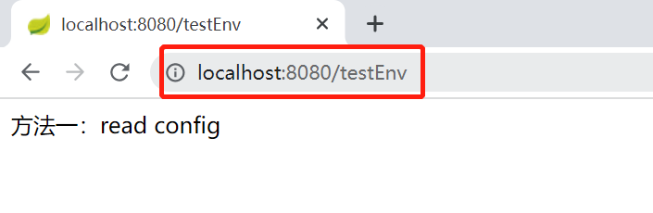
5．测试应用
启动Spring Boot应用后，默认访问地址为：http://localhost:8080/，将项目路径直接设为根路径，这是Spring Boot的默认设置。因此，我们可以通过http://localhost:8080/testEnv测试应用（testEnv与控制器类ReaderConfigController中的@RequestMapping("/testEnv")对应）

Slide 19
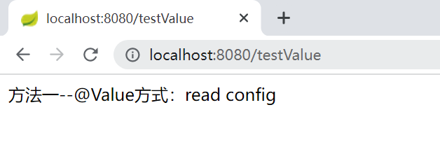
4.2.2 @Value
使用@Value注解读取配置文件内容示例代码如下：
@Value("${test.msg}")
//test.msg为配置文件application.properties中的key
private String msg;
//通过@Value注解将配置文件中key对应的value赋值给变量msg

Slide 20
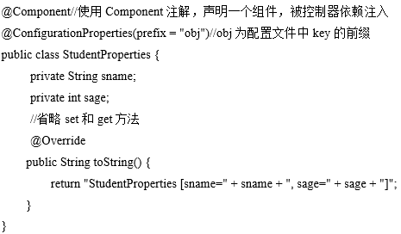
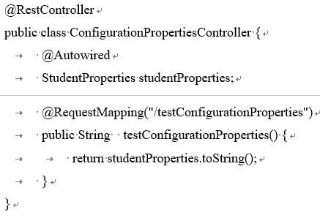
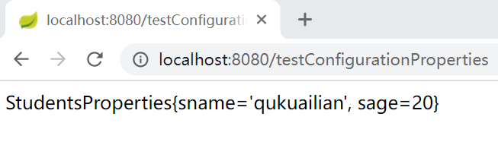
4.2.3 @ConfigurationProperties
使用@ConfigurationProperties首先建立配置文件与对象的映射关系，然后在控制器方法中使用@Autowired注解将对象注入。

Slide 21
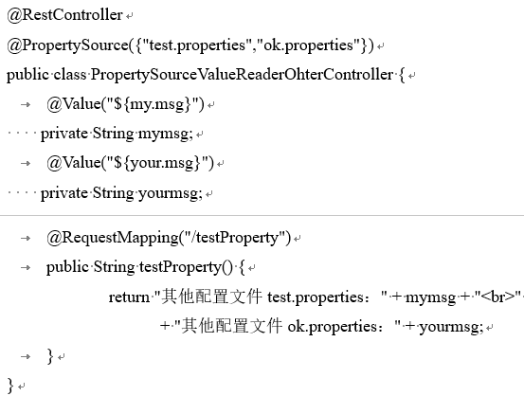
4.2.4 @PropertySource
我们可以使用@PropertySource注解找到项目的其他配置文件，然后结合4.2.1~4.2.3节中任意一种方式读取即可。

Slide 22
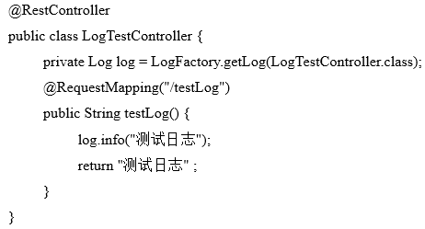
4.3 日志配置
默认情况下，Spring Boot项目使用LogBack实现日志，使用apache Commons Logging作为日志接口。
日志级别有ERROR、WARN、INFO、DEBUG和TRACE。Spring Boot默认的日志级别为INFO，日志信息可以打印到控制台。

Slide 23
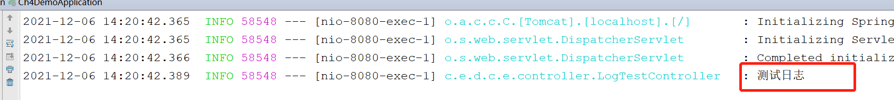
但开发者可以自己设定Spring Boot项目的日志输出级别，例如在application.properties配置文件中加入以下配置：
#设定日志的默认级别为info
logging.level.root=info
#设定org包下的日志级别为warn
logging.level.org=warn
#设定com.ch.ch4_1包下的日志级别为debug
logging.level.com.ch.ch4_1=debug
Spring Boot项目默认并没有输出日志到文件，但开发者可以在application.properties配置文件中指定日志输出到文件，配置示例如下：
logging.file.path=my
日志输出到my目录中去，该日志文件位于Spring Boot项目运行的当前目录（项目工程目录下）。也可以指定日志文件目录，配置示例如下：
logging.file.path =c:/log/my
这样将在c:/log/my目录下生成一个名为Spring.log的日志文件。不管日志文件位于何处，当日志文件大小到达10MB时，将自动生成一个新日志文件。

Slide 24
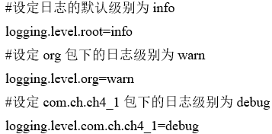

Spring Boot使用内置的LogBack支持对控制台日志输出和文件输出进行格式控制
%level：指定输出日志级别。
%date：指定日志发生的时间。ISO8601表示标准日期，相当于yyyy-MM-dd HH:mm:ss:SSS。
%logger：指定输出Looger的名字，包名+类名，{n}限定了输出长度。
%M：指定日志发生时的方法名。
%L：指定日志调用时所在代码行，适用于开发调试，线上运行时不建议使用此参数，因为获取代码行对性能有消耗。
%m：表示日志消息。
%n：表示日志换行。

Slide 25
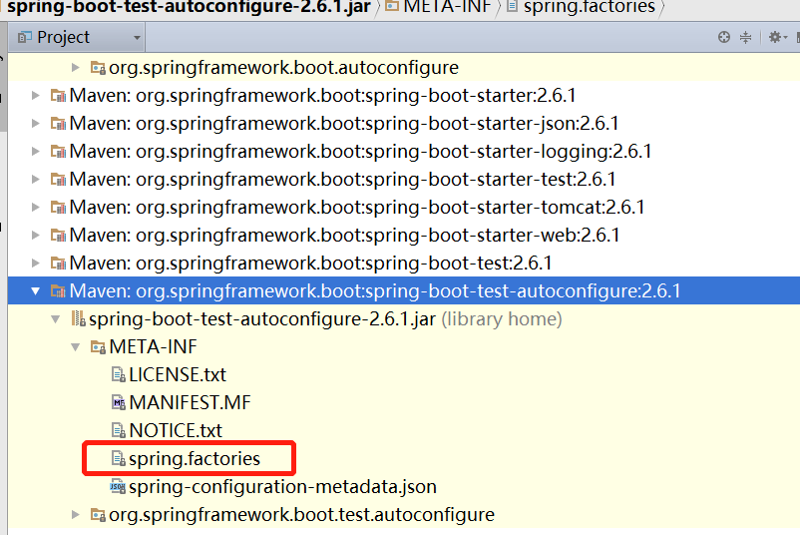
4.5 Spring Boot的条件注解
如下图spring.factories配置文件中任意一个AutoConfiguration，一般都可以找到条件注解。
4.5.1 条件注解
4.5.2 自定义条件

Slide 26
4.5.1 条件注解
所谓Spring的条件注解，就是应用程序的配置类在满足某些特定条件才会被自动启用此配置类的配置项。Spring Boot的条件注解位于spring-boot-autoconfigure-x.x.x.RELEASE.jar的org.springframework.boot.autoconfigure.condition包下，具体如下图所示。
注解名 | 条件实现类 | 条件
@ConditionalOnBean | OnBeanCondition | Spring容器中存在指定的实例Bean
@ConditionalOnClass | OnClassCondition | 类加载器（类路径）中存在对应的类
@ConditionalOnCloudPlatform | OnCloudPlatformCondition | 是否在云平台
@ConditionalOnExpression | OnExpressionCondition | 判断SpEL 表达式是否成立
@ConditionalOnJava | OnJavaCondition | 指定Java版本是否符合要求
@ConditionalOnJndi | OnJndiCondition | 在JNDI（Java命名和目录接口）存在的条件下查找指定的位置
@ConditionalOnMissingBean | OnBeanCondition | Spring容器中不存在指定的实例Bean
@ConditionalOnMissingClass | OnClassCondition | 类加载器（类路径）中不存在对应的类
@ConditionalOnNotWebApplication | OnWebApplicationCondition | 当前应用程序不是Web程序
@ConditionalOnProperty | OnPropertyCondition | 应用环境中属性是否存在指定的值
@ConditionalOnResource | OnResourceCondition | 是否存在指定的资源文件。
@ConditionalOnSingleCandidate | OnBeanCondition | Spring容器中是否存在且只存在一个对应的实例Bean
@ConditionalOnWebApplication | OnWebApplicationCondition | 当前应用程序是Web程序

Slide 27
4.5.3 自定义条件
在Spring框架中，可以通过实现Condition接口，并重写matches方法来构造条件。
【例】如果类路径classpath（src/main/resources）下存在文件test.properties，则输出“test.properties文件存在。”；否则输出“test.properties文件不存在！”。

Slide 28
1．构造条件
在Spring Boot应用ch4_1的src/main/java目录下创建包com.ch.ch4_1.conditional，并在该包中分别创建条件实现类MyCondition（存在文件test.properties）和YourCondition（不存在文件test.properties）。

Slide 29
2．创建不同条件下Bean的类
在包com.ch.ch4_1.conditional中，创建接口MessagePrint，并分别创建该接口的实现类MyMessagePrint和YourMessagePrint。

Slide 30
3．创建配置类
在包com.ch.ch4_1.conditional中，创建配置类ConditionConfig。并在该配置类中使用@Bean和@Conditional实例化符合条件的Bean。

Slide 31
4．创建测试类
在包com.ch.ch4_1.conditional中，创建测试类TestMain
public class TestMain {
private static AnnotationConfigApplicationContext context;
public static void main(String[] args) {
context = new AnnotationConfigApplicationContext(ConditionConfig.class);
MessagePrint mp = context.getBean(MessagePrint.class);
System.out.println(mp.showMessage());
}
}

Slide 32
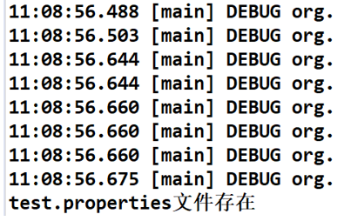
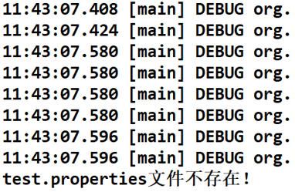
5．运行
当Spring Boot应用的src/main/resources目录下存在test.properties文件时，运行测试类，结果如下图所示；当Spring Boot应用ch4_1的src/main/resources目录下不存在test.properties文件时，运行测试类，结果如图4.13所示。

